Slide 1
جهود وزارة التضامن والإدماج الاجتماعي والأسرة
للحد من العنف ضد الأطفال
ندوة دولية
«العنف في الوسط المدرسي: المعارف والسياسات والممارسات»
المجلس الأعلى للتربية والتكوين والبحث العلمي
01-02 نونبر 2023
زكية فراجي
مديرية حماية الأسرة والطفولة والأشخاص المسنين

Slide 2
محتوى العرض
الاطار العام
استراتيجية القطب الاجتماعي "جسر" 2022-2026
السياسة العمومية المندمجة لحماية الطفولة 2015-2025
التنزيل الترابي للسياسة العمومية المندمجة لحماية الطفولة: الجهاز الترابي المندمج لحماية الطفولة
هياكل /خدمات القرب لحماية الأطفال
برامج وخدمات الوقاية

Slide 3
الاطار العام
الالتزامات الدولية للمملكة المغربية في مجال الطفولة؛
شكل اعتماد الاتفاقية الدولية لحقوق الطفل سنة 1989 لحظة تاريخية في مسار النهوض بأوضاع الطفولة على المستوى الدولي.
لقد كان المغرب من بين البلدان الأولى التي بادرت إلى الانخراط في اتفاقية حقوق الطفل، حيث وقع جلالة الملك الحسن الثاني رحمه الله، عليها شخصيا سنة 1989 بمدينة نيويورك الأمريكية. كما وقع سنة 1992على الإعلان العالمي من أجل الحفاظ على حياة الطفل ورعايته وتنشئته.
وعلى هذا النهج، واصل جلالة الملك محمد السادس، حفظه الله، مسيرة العمل لأجل الطفولة، وأولاها عنايته الخاصة.
التوجيهات الملكية السامية:
أكد صاحب الجلالة الملك محمد السادس في كثير من الخطابات والرسائل السامية أن بلوغ مغرب الحداثة والديمقراطية والعدالة والتماسك الاجتماعي، يبقى رهين تحقيق جودة العيش لمختلف الفئات والشرائح الاجتماعية من المواطنين والمواطنات؛ خاصة الفئات الهشة من النساء والأطفال والأشخاص المسنين والأشخاص في وضعية إعاقة. وقد تضمنت الرسالة الملكية بمناسبة الدورة الثامنة لقمة منظمة المدن والحكومات المحلية المتحدة الإفريقية «أفريسيتي»، 24 نونبر 2018 بمراكش، توجيهات سامية في هذا الإطار؛ حيث قال جلالته: " فيجب ألا تنحصر جهود حماية الأطفال في الحفاظ على سلامتهم الجسدية والمعنوية والنفسية، بل ينبغي أن تقترن أيضا بتوفير الشروط الكفيلة بالنهوض بأوضاعهم الاقتصادية والاجتماعية والثقافية. (...) فهذا التحدي، وإن كان جسيما بحمولته، فهو جدير بأن نخوض غماره من أجل كسب الرهانات المرتبطة به».

Slide 4
الاطار العام
دستور المملكة:
شكل دستور 2011 منعطفا تاريخيا إضافيا، ارتقى بحق الطفل في الحماية وجعله حقا دستوريا، إذ نص في الفصل 32 على أن الدولة تسعى لـ «توفير الحماية القانونية، والاعتبار الاجتماعي والمعنوي لجميع الأطفال، بكيفية متساوية، بصرف النظر عن وضعيتهم العائلية». كما نص على أن «التعليم الأساسي حق للطفل وواجب على الأسرة والدولة»، وأحدث مجلسا استشاريا للأسرة والطفولة.
انضمام المغرب لأهداف الألفية ثم لأهداف التنمية المستدامة.
ترسانة قانونية:
شهد الإطار القانوني المغربي في مجال حماية الطفولة نشاطا ديناميكيا ملموسا وثابتا، من خلال اعتماد العديد من النصوص القانونية التي ساهمت في قيادة تغييرات هامة في المشهد المؤسساتي وفي وضع حقوق الطفل.«، حيث تم استصدار مجموعة من النصوص التشريعية والتنظيمية.

Slide 5
استراتيجية القطب الاجتماعي 2022-2026
-«جسر» لإدماج اجتماعي مبتكر ومستدام-

Slide 6
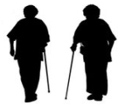
الاستراتيجية الجديدة للقطب الاجتماعي 2022-2026
-«جسر» لإدماج اجتماعي مبتكر ومستدام-
استراتيجية جسر
استراتيجية
تـجـديـد اجـتـمـاعـي مـبـتـكـر دامـج مـسـتـدام
الاسرة، منظومة القيم، الاستدامة
مساواة وتمكين وريادة
بيئة اجتماعية ذكية ودامجة
ركائز
من خلال
الأسرة كوحدة متضامنة
ورافعة للتنمية المستدامة
من خلال
تمكين المرأة
في المجتمع
من خلال
آليات اجتماعية ذكية،
ولوجة وذات جودة
ركيزة 03
ركيزة 02
ركيزة 01
رافعة 02 - الالتقائية
رافعة 01- الرقمنة
رافعات
رافعة 04 - الابتكار الاجتماعي
رافعة 03- الجودة
رافعة 06- الشراكة
رافعة 05- التنزيل الترابي

Slide 7
محاور الاستراتيجية «جسر»
الركيزة 3: الأسرة، منظومة القيم والاستدامة
الركيزة2: مساواة وتمكين وريادة
الركيزة1: بيئة اجتماعية ذكية ودامجة
1.3- النهوض بالأسرة كمنظومة للقيم
2.3- حماية الأطفال والنهوض بحقوقهم:
تقوية السياسة العمومية المندمجة لحماية الطفولة وتنزيلها الترابي؛
توسيع وتجويد الإدماج، وأنماط الرعاية البديلة لحماية الأطفال في وضعية صعبة (مؤسسات الرعاية الاجتماعية، الأسرة المستقبلة، وكالة حماية الطفولة... )؛
تطوير تدابير مكافحة الزواج المبكر للفتيات والهدر المدرسي للأطفال.
3.3- تقوية إدماج الأشخاص في وضعية إعاقة
4.3- الرابط الاجتماعي ودعم الأشخاص المسنين
1.2- التعبئة المجتمعية من أجل المساواة
2.2- النهوض بحقوق النساء
3.2- محاربة العنف ضد النساء
4.2- التمكين السوسيو-اقتصادي والريادة
1.1- هندسة اجتماعية لخدمات اجتماعية مبتكرة، ذكية وذات جودة
2.1- موارد بشرية مؤهلة لمواكبة التغيير
3.1- المساعدة الاجتماعية عن قرب لفائدة الأسر الأكثر هشاشة
4.1- محيط ملائم لتسهيل الدمج

Slide 8
السياسة العمومية المندمجة لحماية الطفولة 2015-2025

Slide 9
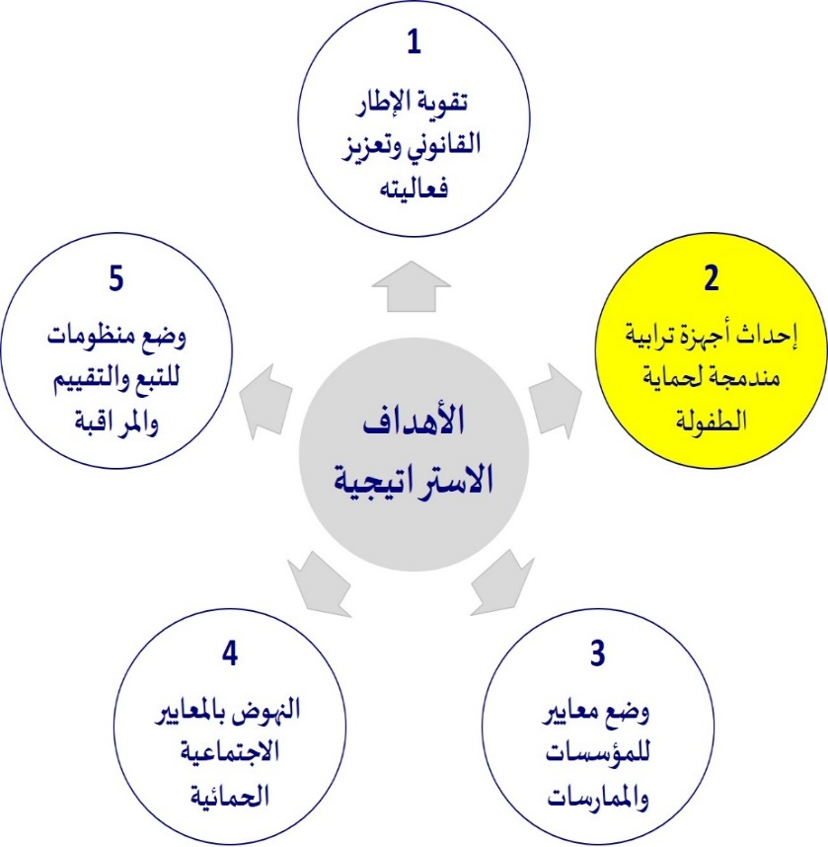
السياسة العمومية المندمجة لحماية الطفولة 2015-2025
إطار استراتيجي لحماية الطفولة ضد كافة أشكال الإهمال، والاعتداء، والاستغلال والعنف
رافعة للنهوض بالحق في الحماية
تنويه لجنة حقوق الطفل الأممية؛
ثمرة مسار تشاوري واسع و مناظرة وطنية.
الغايات
ترسانة فعالة وشاملة من التدابير لمنع العنف و الوقاية منه؛
تغطية ترابية للخدمات و تحسين الولوج؛
خدمات جيدة النوعية و مستمرة؛
آليات عملية للتنسيق مركزيا و ترابيا
عقلنة و ترشيد الموارد.

Slide 10
الفئات المستهدفة: الأطفال والأسر
جميع الأطفال أقل من 18 سنة ضحايا العنف أو الاستغلال أو الإهمال، لاسيما:
الأسر والأسر الكفيلة والأسر المستقبلة؛
الأسر في المناطق القروية أو الحضرية؛
الأسر التي ليست لها القدرة اللازمة لحماية أطفالها.
الأطفال بمؤسسات الرعاية الاجتماعية؛
الأطفال بمراكز حماية الطفولة؛
أطفال المحرومين من الرعاية والحماية الأسرية، أو منحدرين من أسر مفككة؛
أطفال في وضعية خطر بسبب هشاشة أوضاعهم: أطفال من أسر معوزة، في أسر مفككة؛
الأطفال غير مسجلين بالحالة المدنية، غير المتمدرسين، في الشغل، في التسول، في وضعية الشارع، مدمنون؛
أطفال في وضعية إعاقة؛
أطفال مهاجرون غير مرفقون...

Slide 11
البرنامج الوطني التنفيذي 2015-2020

Slide 12
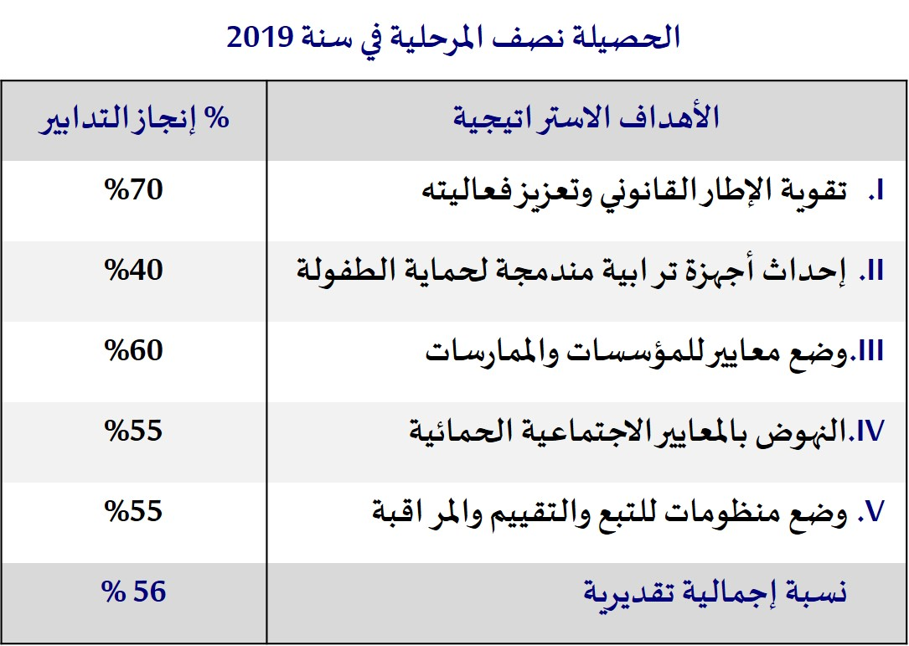
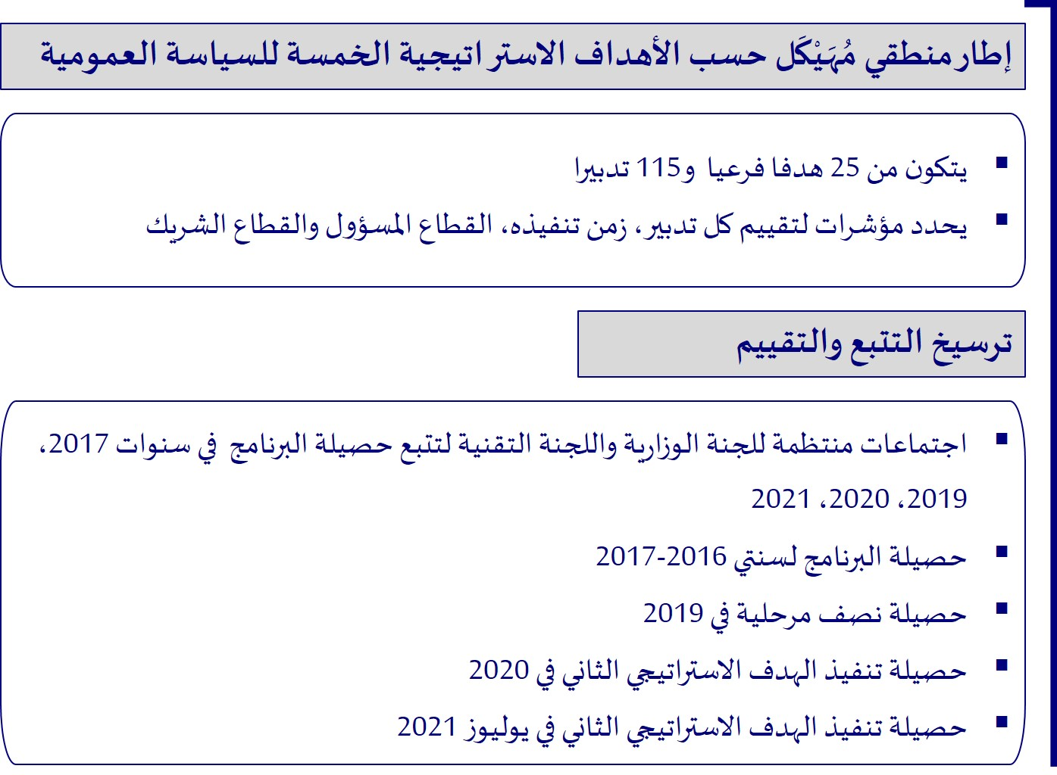
البرنامج الوطني التنفيذي للسياسة العمومية المندمجة لحماية الطفولة 2015-2020

Slide 13
المرحلة الثانية للسياسة العمومية المندمجة لحماية الطفولة 2015-2025
البرنامج الوطني التنفيذي 2023-2025

Slide 14
توجهات البرنامج الوطني التنفيذي للسياسة العمومية 2023-2025
رافعة لتحقيق الإلتقائية في مجال حماية الطفولة
المحاور
المحور الأول: الوقاية؛
المحور الثاني: الحماية؛
المحور الثالث: التنمية الذاتية والترفيه.
الرقمنة
الالتقائية
الابتكار الاجتماعي
التنزيل الترابي والشراكة
جودة الخدمات المقدمة للأطفال
.
دعامات التنزيل
تجاوز الإكراهات المرتبطة بمحدودية التدخل الاجتماعي وتحسين استهداف المستفيدين، والتتبع واليقظة الاجتماعية، باعتبارها من المداخل الأساسية لتجويد العمل في المجالات الاجتماعية؛
إعطاء تموقع جديد للأجهزة الترابية المندمجة لحماية الطفولة على المستوى الترابي؛
الغايات

Slide 15
الجهاز الترابي المندمج لحماية الطفولة

Slide 16
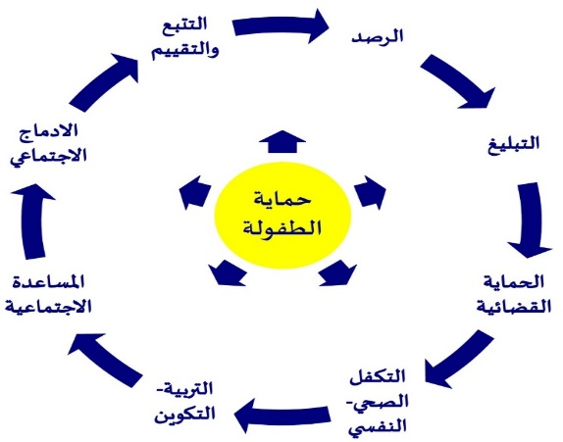
الهدف و الغايات
رافعة لتحقيق الالتقائية في مجال حماية الطفولة بين استراتيجية القطب الاجتماعي 2022-2026 ومخططات التنمية الترابية
الهدف
الغايات
تعزيز المنظومة الإقليمية لوقاية وحماية الطفولة ضد كل أشكال العنف والاستغلال والإهمال في مجالات:
منظومة للوقاية و حماية الطفولة على المستوى الإقليمي متكاملة و معروفة و فعالة؛
فرق عمل متعددة القطاعات و التخصصات مؤهلة و منسجمة، تتوفر على آليات و ادوات للعمل الجماعي؛
معرفة أفضل بإمكانيات و احتياجات المجالات الترابية و خطط عمل إقليمية تستجيب لحاجيات الأطفال و الأسر؛
خدمات للقرب ناجعة و فعالة تستغل جميع الإمكانيات المتوفرة لحماية الطفل.

Slide 17
الجهاز الترابي: المكونات والمهام
خدمة المساعدة الاجتماعية المتنقلة تسيرها جمعية | وحدة حماية الطفولة تسيرها جمعية |  | مركز المواكبة لحماية الطفولة يشرف عليه منسق التعاون الوطني |  | اللجنة الإقليمية لحماية الطفولة يترأسها السيد العامل
المكونات فريق عمل المساعدة الاجتماعية المتنقلة الوظائف تقديم خدمات المساعدة الاجتماعية للأطفال في مكان تواجدهم؛ المساهمة في الرصد؛ التنسيق مع وحدة حماية الطفولة ومركز المواكبة لحماية الطفولة توفر الخدمة بالدار البيضاء، مكناس وطنجة بدعم من الوزارة؛ سيتم إطلاق دعم مشاريع الجمعيات لإحداث هذه الخدمات المتنقلة بباقي الأقاليم. | المكونات تتكون من فريق عمل المساعدة الاجتماعية؛ الوظائف تقديم خدمات المساعدة الاجتماعية؛ تتبع خدمات الحماية؛ تجميع المعطيات وإعداد تقارير إقليمية ترفع إلى مركز المواكبة لحماية الطفولة؛ التنسيق الدائم و المتواصل مع مركز المواكبة لحماية الطفولة. تم إطلاق دعم مشاريع الجمعيات لإحداث وحدات حماية الطفولة برسم سنة 2023 |  | المكونات فريق عمل تابع للتعاون الوطني؛ الوظائف إدارة المنظومة المعلوماتية؛ تتبع خدمات الحماية؛ تقديم الدعم التقني للجنة الإقليمية؛ تجميع المعطيات وإعداد تقارير ترفع إلى اللجنة الإقليمية لحماية الطفولة. التنسيق مع وحدات حماية الطفولة إحداث 12 مركز للمواكبة لحماية الطفولة |  | المكونات المصالح اللاممركزة المعنية بحماية الطفولة) يدعو رئيس اللجنة إلى الإجتماعات كل من يرى فائدة في حضوره وتنبثق عن هذه اللجنة، لجنة تقنية تضم نقط ارتكاز المصالح اللاممركزة.( المهام وضع خطط عمل إقليمية لحماية الطفولة؛ إعداد تقارير إقليمية حول حماية الطفولة. صدور 39 قرارا عامليا
فريق خبرة إقليمي من الجمعيات، متخصصين من أطباء، قضاة، محاميين، أساتذة جامعيين، قطاع خاص، وأطفال

Slide 18
دور وزارة التضامن والإدماج الاجتماعي والأسرة داخل الجهاز الترابي
تتبع إصدار القرارات العاملية لإحداث اللجن الإقليمية لحماية الطفولة، بتنسيق مع وزارة الداخلية؛
دعم إحداث هياكل حماية الطفولة بشراكة مع التعاون الوطني والجمعيات وشركاء آخرين: مراكز المواكبة لحماية الطفولة، وحدات حماية الطفولة، خدمات المساعدة الاجتماعية المتنقلة للأطفال، مؤسسات الرعاية الاجتماعية للطفولة؛
وضع منظومة معلوماتية مندمجة لتتبع الطفل في مدار الحماية وتفعيلها؛
تنظيم برامج تكوينية لفائدة أعضاء اللجن الإقليمية والعاملين الاجتماعيين والجمعيات على المستوى الترابي؛
توفير أدوات التنسيق والقيادة على المستوى الترابي؛
مواكبة اللجن الإقليمية لإعداد تشخيصات وخطط عمل إقليمية لحماية الطفولة.

Slide 19
توقيع اتفاقيات شراكة للحد من العنف ضد الأطفال

Slide 20
الاتفاقيات المبرمة للحد من العنف ضد الأطفال
توقيع اتفاقيتي شراكة و تعاونبين وزارة التضامن والإدماج الاجتماعي والأسرة ووزارة التربية الوطنية و التعليم الأولي و الرياضة:
1- اتفاقية إطار للشراكة بشأن «محاربة الهدر المدرسي لدى فئات الأطفال في وضعيات خاصة»؛
2- اتفاقية إطار للشراكة والتعاون في مجال التربية الدامجة للأشخاص في وضعية إعاقة.
وقعت وزارة التضامن والإدماج الاجتماعي والأسرة وجمعية مشروع تحليق "Project Soar" ، الخميس 12 أكتوبر 2023، بالجماعة القروية الويدان التابعة لعمالة مراكش، اتفاقية شراكة لإنجاز مشروع "جسر الأسرة للوقاية ضد الهدر المدرسي وزواج القاصرات".
التوقيع على اتفاقية ثلاثية الأطراف، بين كل من رئاسة النيابة العامة ووزارة الشباب والثقافة التواصل ووزارة التضامن والإدماج الاجتماعي والأسرة، تروم تعزيز حماية الأطفال في تماس مع القانون، في إطار المناظرة الوطنية الأولى حول «حماية الأطفال في نزاع مع القانون : الواقع والأفاق» والتي تم تنظيمها بشراكة مع رئاسة النيابة العامة.

Slide 21
هياكل /خدمات/برامج القرب لحماية الأطفال

Slide 22
الشباك الاجتماعي "جسر"
الأهداف:
عصرنة التدخل الاجتماعي بجعل الرقمنة، وتحسين استهداف المستفيدين، والتتبع واليقظة الاجتماعية، من المداخل الأساسية لتجويد العمل في المجالات الاجتماعية
تقريب خدمات القطب الاجتماعي من المواطنين، من خلال تسهيل وتيسير عملية التواصل والولوج
رفع عدد نقط الاستقبال والتوجيه والتشخيص عبر شباك اجتماعي موحد
اعتماد مسارات متعددة للإدماج الاجتماعي حسب الاحتياجات والجودة والاستدامة من خلال إطارات مرجعية ودفاتر تحملات واضحة، وبيئة دامجة ومنفتحة ومستدامة

Slide 23
برامج وخدمات الوقاية

Slide 24
برامج وخدمات الوقاية
البرنامج | المضمون
دعم النساء الأرامل الحاضنات لأطفالهن اليتامى | استفادة 130.171 أرملة، وحوالي 220.000 طفلة وطفل الكلفة الإجمالية للبرنامج ما يفوق 04 ملايير درهم
التمكين والريادة | تنفيذ "برنامج للتأهيل والتمكين الاقتصادي للنساء حاملات المشاريع "، لفائدة 36.000 مستفيدة على الصعيد الوطني بمبلغ اجمالي ناهز 300 مليون درهم، ساهمت الوزارة فيه ب 128,5 مليون درهم. وقد تم تخصيص 26,5 مليون درهم برسم سنة2022
التربية الوالدية والإرشاد الأسري والوساطة الأسرية | إعداد دلائل التكوين ودليل المرشد في الوالدية الإيجابية إطلاق برنامج لتكوين العاملين في الجمعيات في مجال التربية الوالدية والوساطة الأسرية إطلاق برنامج لتكوين مكونين في مجال التربية الوالدية إحداث منصة إلكترونية لتكوين الأسر في مجال الوالدية الإيجابية إطلاق عملية دعم مشاريع الجمعيات العاملة في الوالدية الإيجابية والوساطة الأسرية من أجل تعميم التكوين لفائدة الاسر في مختلف المجالات الترابية ودعم مراكز للوساطة الأسرية والتربية الوالدية التي تدبرها جمعيات المجتمع المدني في محتلف الجهات
جسر الأسرة | إعداد تصور حول فضاء "جسر الأسرة" كشباك وحيد يوفر أهم الخدمات الموجهة للأسر في محيطهم الإجتماعي(خدمات توجيه الأسر ومواكبتهم للاستفادة من البرامج والفرص، خدمات تكوين وتمكين الاسر من تدبير النزاع وتعزيز مهام الوالدية الإيجابية، خدمات دعم الطفولة الصغرى من خلال الحضانات الاجتماعية، خدمات دعم التكفل بالمسنين عبر نادي نهاري للمسنين، خدمات التكوين والتأطير للنساء والشباب، إطلاق تجربة نموذجية بالرباط بشراكة مع المبادرة الوطنية للتنمية البشرية/ ولاية الرباط، بهدف تسهيل تعميمها على كل المجالات الترابية؛ إطلاق عملية دعم مشاريع الجمعيات للمساهمة في تمويل إحداث وتعميم هذه التجربة من طرف الجمعيات والفاعلين المحليين
حضانات اجتماعية للطفولة الصغرى | العمل على إعداد تصور مشروع "حضانات اجتماعية للطفولة الصغرى" منخفضة التكلفة أو مجانية لفائدة الأسر في وضعية هشة لتحرير وقت النساء وتسهيل إدماجهن في النشاط الإقتصادي برمجة إحداث 100 حضانة اجتماعية في 2023 بمختلف أقاليم المملكة في إطار شراكة مع مؤسسة التعاون الوطني والجمعيات المحلية وباقي الفاعلين الترابيين

Slide 25
شكــــــــــــرا

